Slide 1



Slide 2
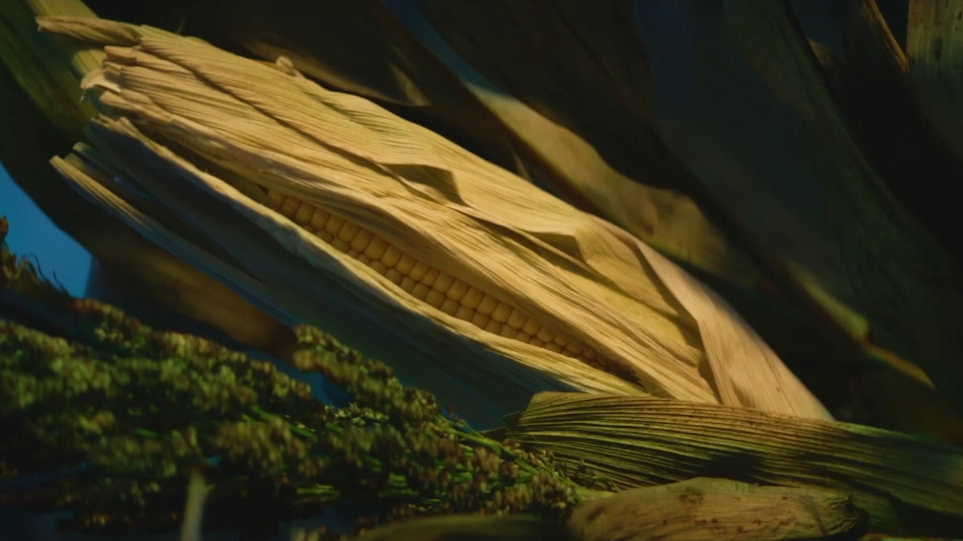

Slide 3

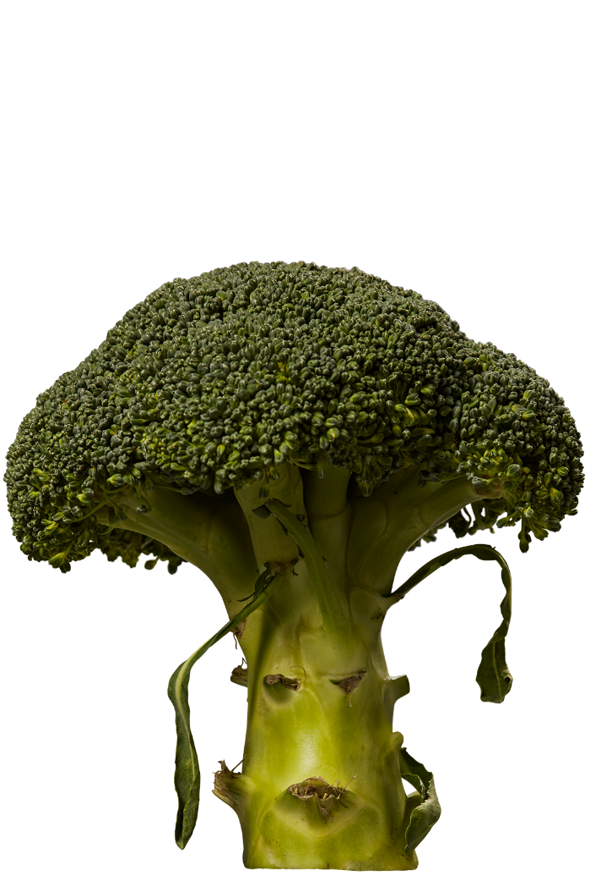
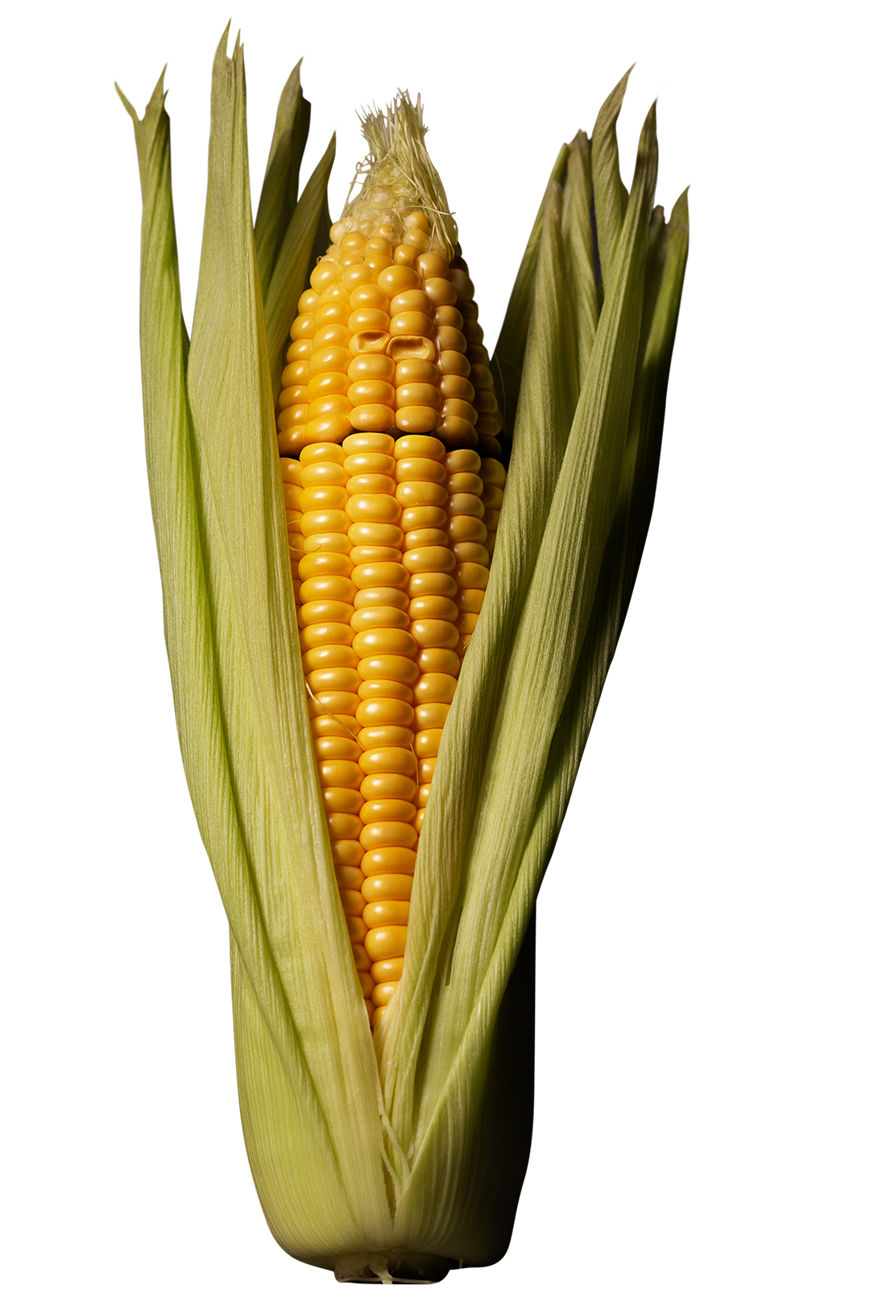
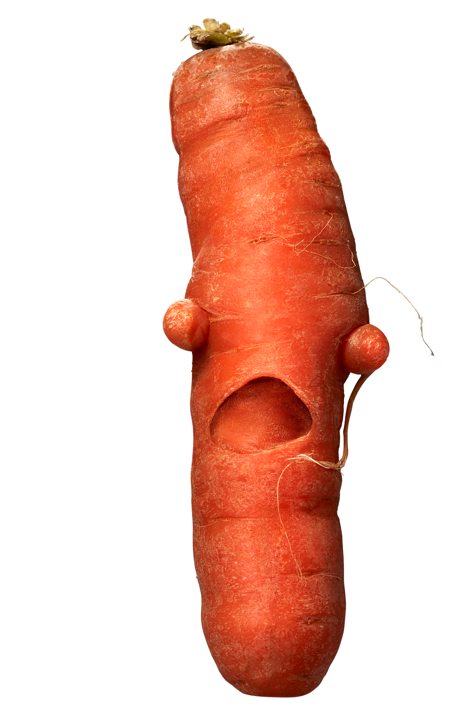
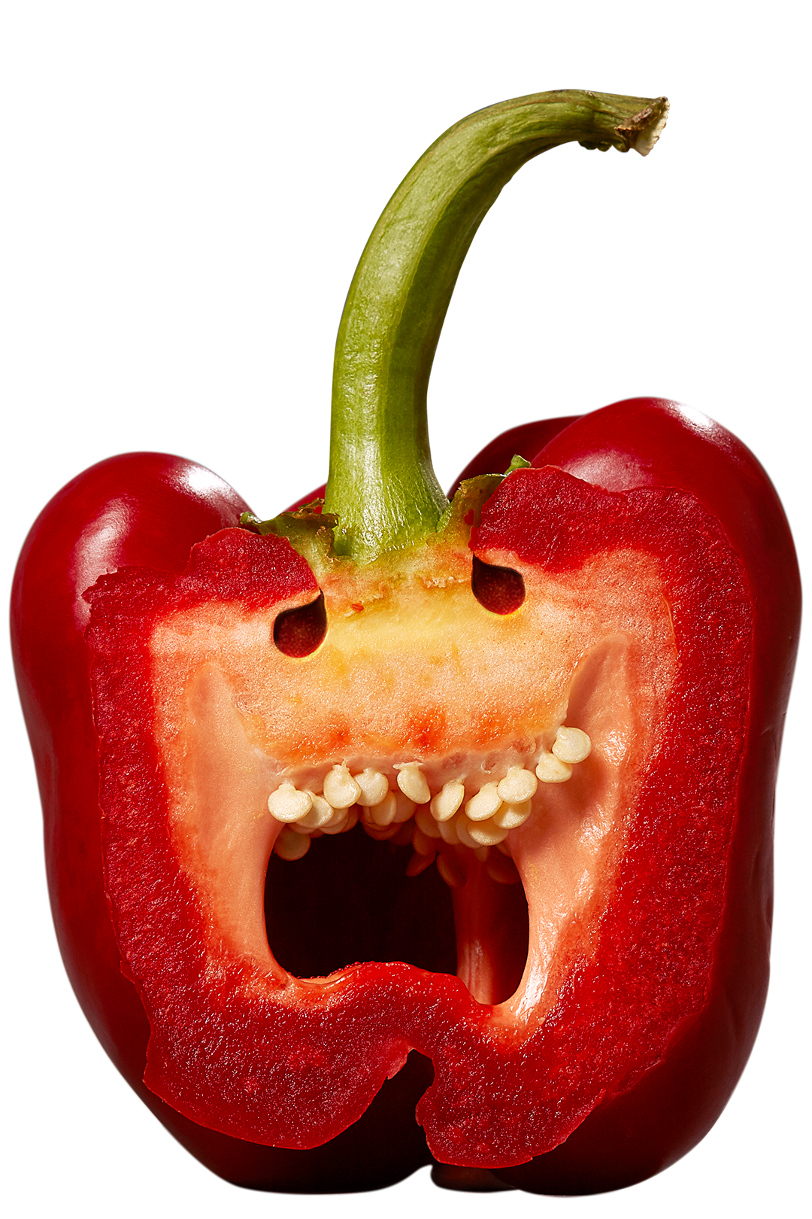
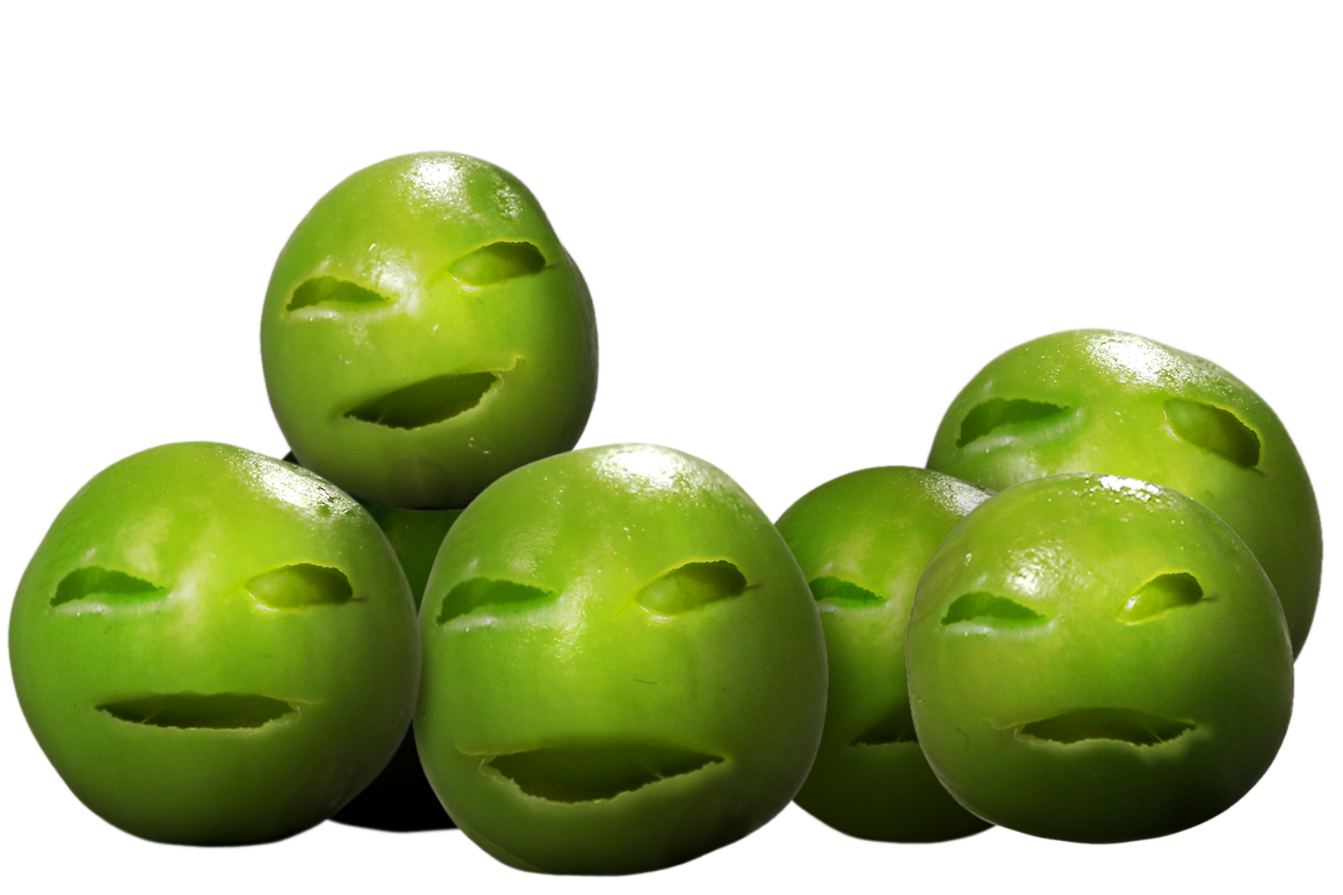
Pa lysiau weloch chi yn y fideo?

Slide 4

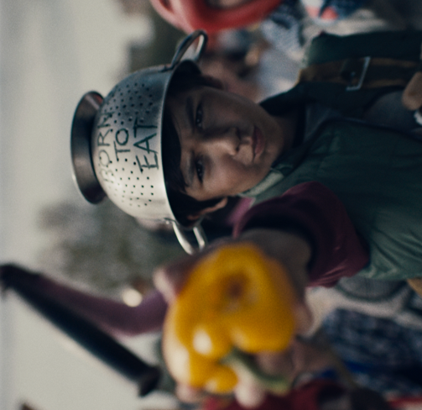
Rydych chi nawr yn rhan o 'fyddin' o ysgolion sydd yn ceisio trechu'r llysiau.
Mae cymaint o ffyrdd creadigol a sbort mae ysgolion eraill wedi gwneud yn rhan o'r ymgyrch yma dros y blynyddoedd gyda wythnosau ar thema llysiau gwahanol, ffyrdd creadigol hyfryd o arddangos llysiau yn y ffreutyr a sticeri yn cael eu dosbarthu a gweithgareddau hwyl i fod yn rhan ohono. Mae'n sicr gewch chi amser gret yn meddwl am ffyrdd newydd i:
1
million

Slide 5
Her Llysiau 2025
Faint o lysiau gwahanol allwch chi enwi?
Mae'r Her Llysiau 2025 yn gyfle i weld faint o fathau gwahanol o lysiau allwch chi fwyta adref, bwyta amser cinio neu gynnwys yn eich bocs bwyd.
Ry'n ni hefyd yn chwilio am y cyfuniad gorau o liwiau llysiau hefyd...

Slide 6



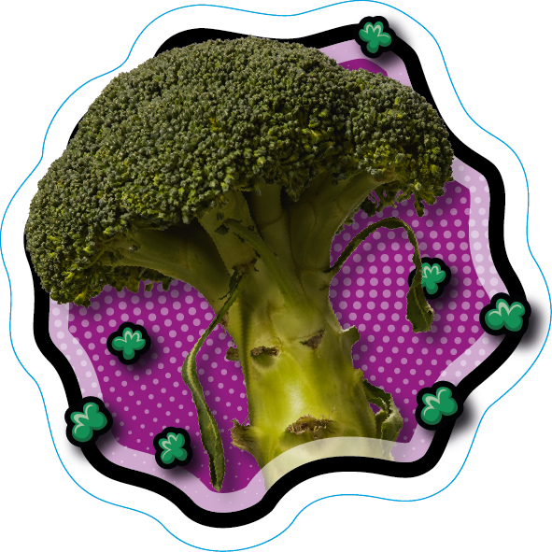

Beth fyddwn ni'n gwneud yn ein ysgol ac adref i ddathlu llysiau
Sticeri i'w casglu amser cinio
Siart wobrwyo a phecyn sticeri i bawb gymryd adref
Posteri a baneri
Heriau llysiau i'w gwneud yn yr ysgol ac adref

Slide 7


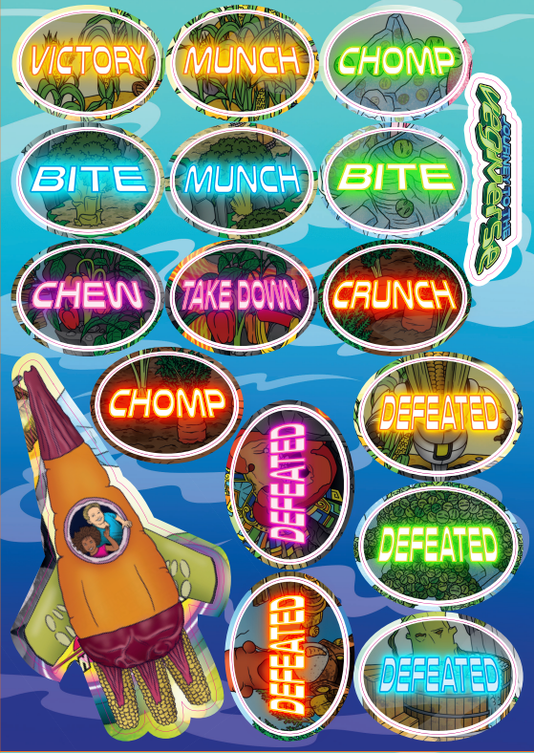

Beth fyddwn ni'n gwneud yn ein ysgol ac adref i ddathlu llysiau
Bydd pawb sy'n herio y llysiau eleni yn gallu casglu sticeri cŵl
Bydd modd ychwanegu rhein i'ch siart wobrwyo a phecyn sticeri

Slide 8
Beth am weld y llysiau gwych byddwn ni yn bwyta

Slide 9


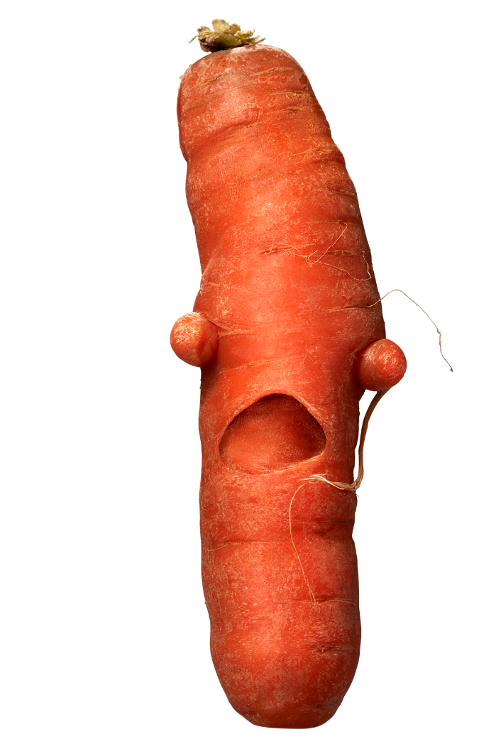
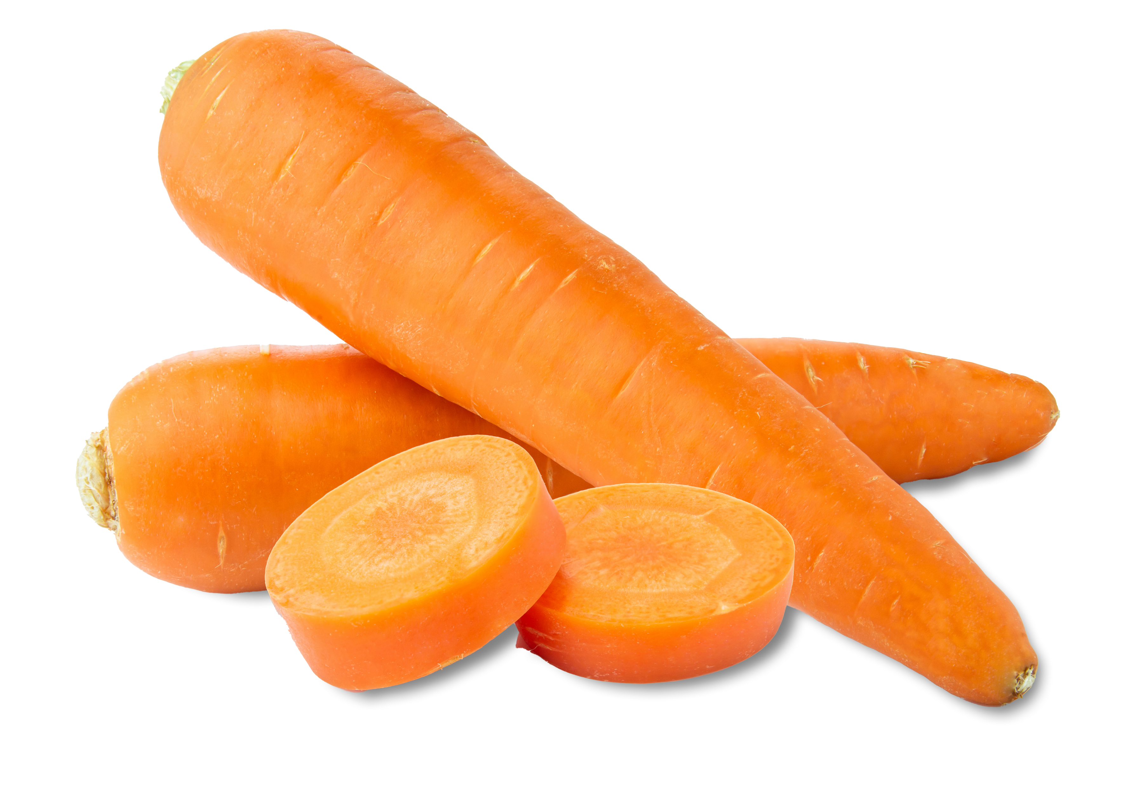

Beth yw'r llysieuyn yma?

Slide 10


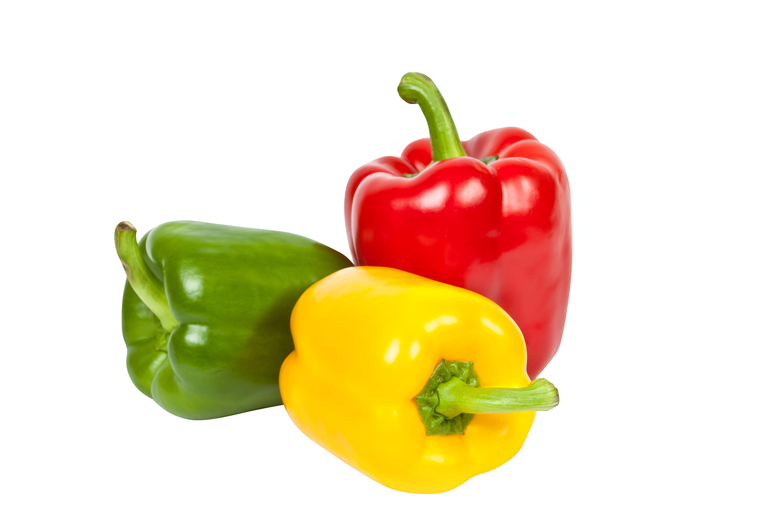
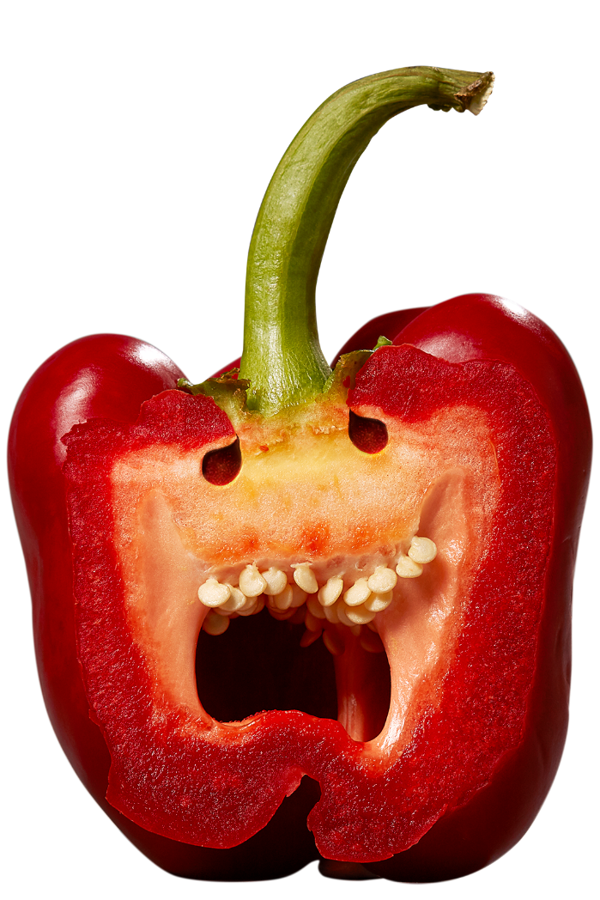

Beth yw'r llysieuyn yma?

Slide 11

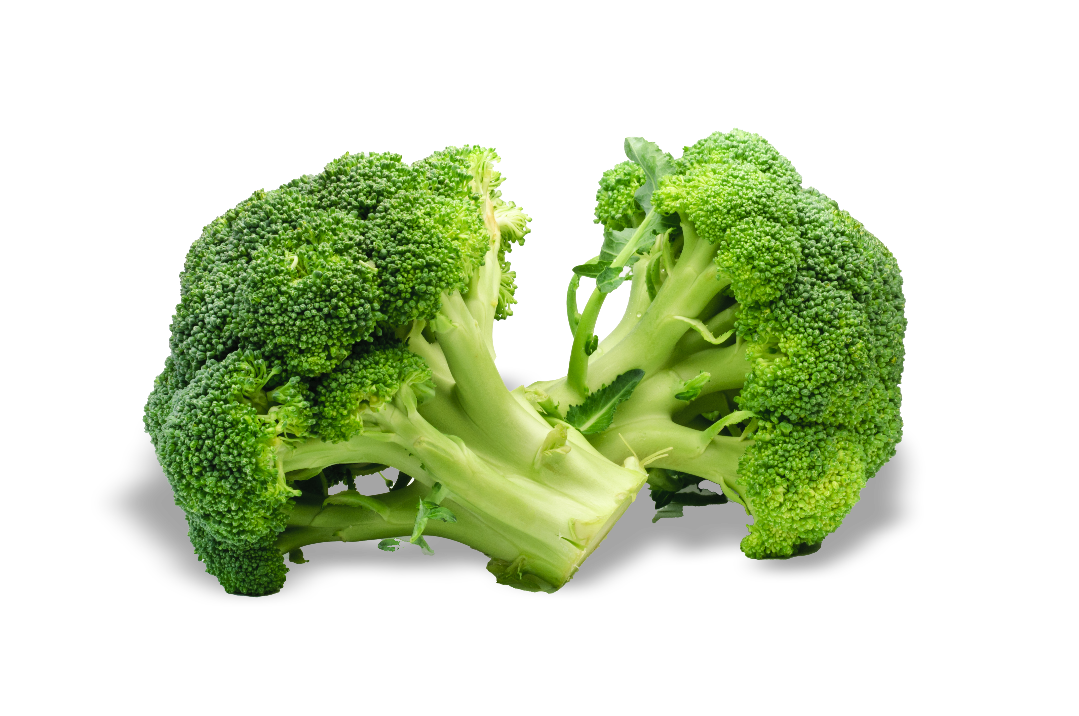

Beth yw'r llysieuyn yma?

Slide 12


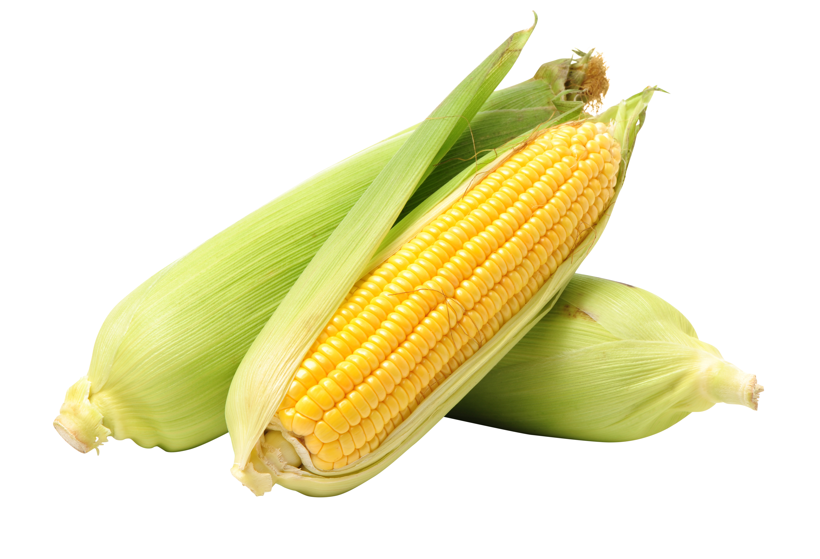

Beth yw'r llysieuyn yma?

Slide 13



Beth yw'r llysieuyn yma?

Slide 14

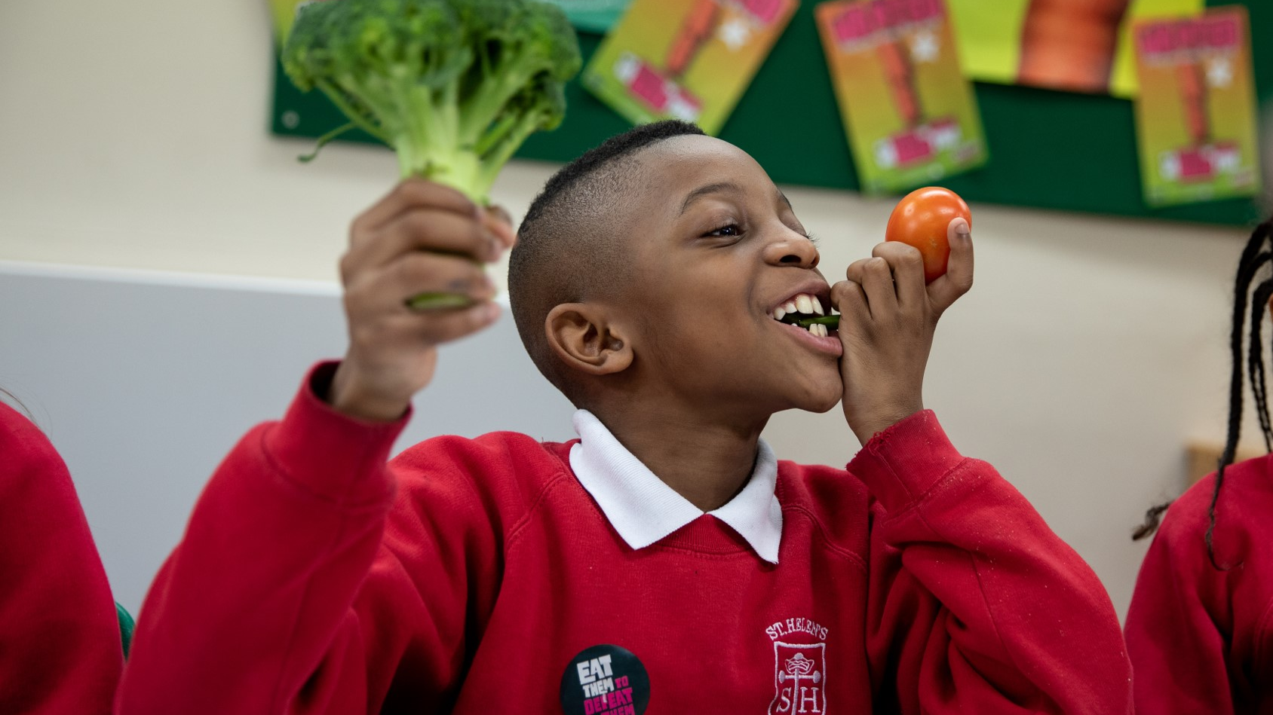
Pwy fydd pencampwr y llysiau yn eich dosbarthu chi?

